Slide 1
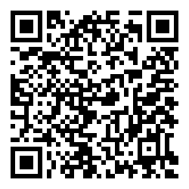

流程控制(分支)
https://reurl.cc/WxELMO
劉崇汎
113年4月26日星期五

Slide 2
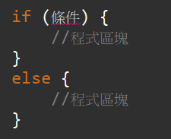
流程控制– if…else…
開始
If (a >= b)
流程控制是用在於希望程式依照不同條件或情況，可以執行不同的程式碼。
語法：
換成口語：如果 (1) 就 (2) ，否則 (3)
其中(1)是條件(2)與(3)分別是符合(1)的條件做的事跟不符合的時候做的事。
再完整說：如果(1)的條件成立就做(2)，否則做(3)的事。
(1)
False
True
(2)
(3)
顯示 a
顯示b
結束

Slide 3
{…}的意義與使用
大括號必定成對出現！代表一個程式區塊！
意思是把某些程式碼(指令)打包成一體。
例如if (條件) { ..... } 意思是大括號中可以是多個指令的組合！
也就是集合起來完成某件工作或達成某種目的的指令包。
所以會有多重if else結構，或是其他組合。
如果大括號中只有一行程式碼，大括號可以省略。
實務上建議不要省略！

Slide 4
條件的簡單解說
If中的條件，常常就是在做比較，例如數字的＞,＜,＝的關係。
常用的比較有
大於： >
小於：<
等於：==
大於等於：>=
小於等於： <=
相反：! ( 例如不等於 != )
且：&&或& (多個條件要同時成立)
或：||或| (至少一個條件要成立)

Slide 5
範例程式一
輸入成績，輸出評語，如果60分(含)以上輸出”及格”，60分以下輸出”不及格”。
思考重點：
輸入：一個成績
運算：判斷有沒有大於等於60分
輸出：及格或是不及格
變數宣告：需要幾個？叫甚麼名字？
開始
If (score >= 60)
False
True
顯示及格
顯示不及格
Example04_01
結束

Slide 6
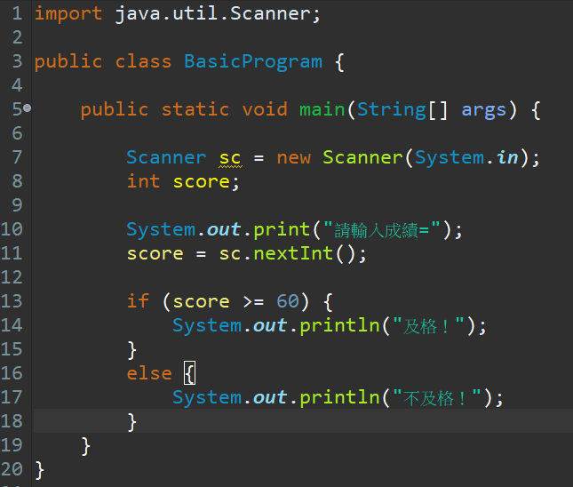
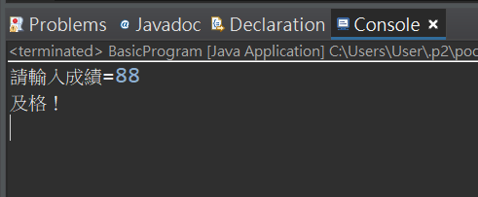
範例程式一參考程式碼

Slide 7
練習一 輸入A,B二數，顯示誰大
讓使用者輸入A,B二個數字(整數)，然後顯示A>B, A<B或A=B
思考重點：
輸入：2個數字
運算：判斷A>B, A<B或A=B是哪一種狀況
輸出： A>B, A<B或A=B
變數宣告：需要幾個？叫甚麼名字？
語法？
A=13
B=77
A < B
Example04_03

Slide 8
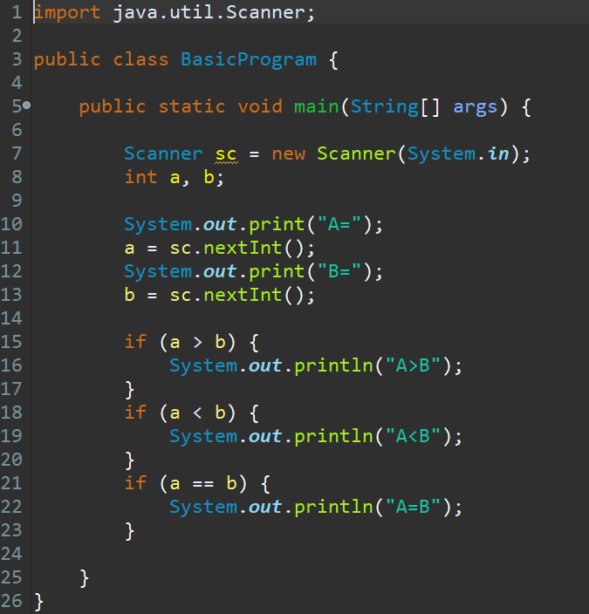
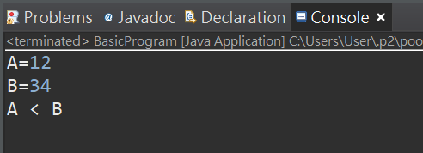
練習一參考解答(1)

Slide 9
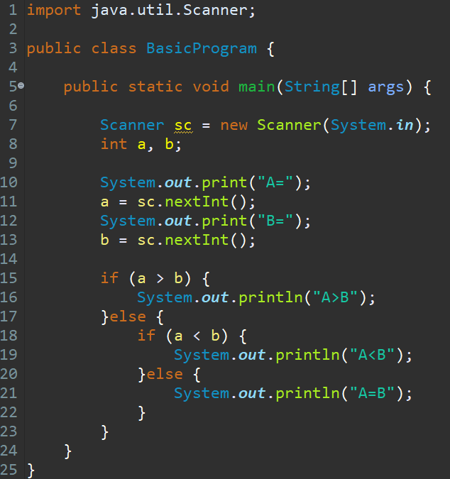
練習一參考解答(2)

Slide 10
練習二 三數找最大
讓使用者輸入三個數字(整數)，然後顯示最大數是多少？
思考重點：
輸入：3個數字
運算：判斷哪個數字最大
輸出：最大數的數字
變數宣告：需要幾個？叫甚麼名字？
語法？
A=13
B=77
C=34
The Max = 77
Example04_04

Slide 11
想法說明
A 最大
A >=C
A vs.C
A >=B
A < C
C 最大
A vs.B
B 最大
A < B
B >=C
B vs.C
B < C
C 最大

Slide 12
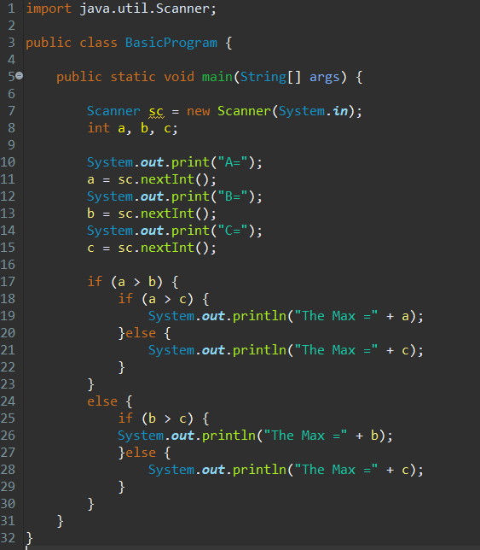
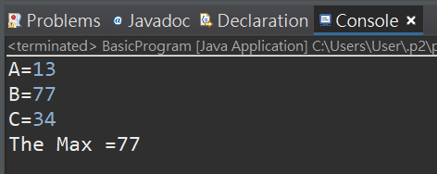
練習二參考解答
If … else ….寫法非唯一。

Slide 13
範例程式二
輸入任一整數，幫我判斷是不是2的倍數，3的倍數。
思考重點：
輸入：一個整數
運算：判斷是不是2的倍數，是不是3的倍數
輸出：是或不是2,3的倍數
變數宣告：需要幾個？叫甚麼名字？
判斷方式？( % 這個運算很有用，如遊戲、找零)
請輸入整數：134
134是2的倍數
134不是3的倍數
Example04_02

Slide 14
電腦裡好玩的整數除法
電腦裡的整數除以整數，商只會算到整數為止，沒有小數喔！
例如：10/3 = 3, 12/5 = 2, 33/6 = 5
沒算完的部分會成為餘數，用%運算符號取得餘數
例如：10%3 = 1, 12%5 = 2, 33%6 = 3, 15%5 = 0
所以，整除就是餘數為0
所以，如果 N % k == 0 ==> N是k的倍數。
取餘數還有很多很好玩的應用喔。

Slide 15
If ……else if …..else if…..
If的變形蟲

Slide 16
範例程式三 季節判斷
輸入1~12月份的數字，回應這是哪個季節。(1-3春季, 4-6夏季...)
思考重點：
輸入：1個數字
運算：判斷是哪個季節
輸出：春/夏/秋/冬
變數宣告：需要幾個？叫甚麼名字？
語法：if…else if….else if…..
請輸入月份：3
3月是春季
Example04_05

Slide 17
邏輯思考說明
1 | 2 | 3 | 4 | 5 | 6 | 7 | 8 | 9 | 10 | 11 | 12
If (month <= 3) else
If (month <= 6) else
If (month <= 9) else

Slide 18
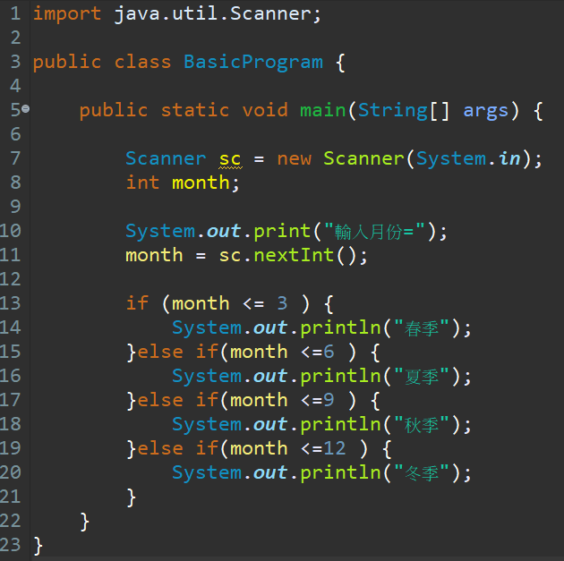
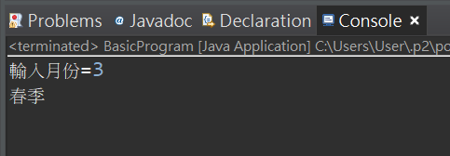
範例程式參考程式碼

Slide 19
小練習 自己來喔
輸入三角型三邊長，判斷是否可以形成三角形。
進階：是不是正三角形？是不是直角三角形？是不是鈍(銳)角三角形？
數學的定義是：
任意兩邊和大於第三邊可形成三角形
正三角形是三邊相等
直角三角形符合勾股定理(畢氏定理)(a²+b²=c²)
想看看如何把定義換成if ….else…
任意三邊長
可形成三角形
正三角形
直角三角形

Slide 20
覺得每次測試都要重新執行煩嗎？ 來學個永久迴圈吧！

Slide 21
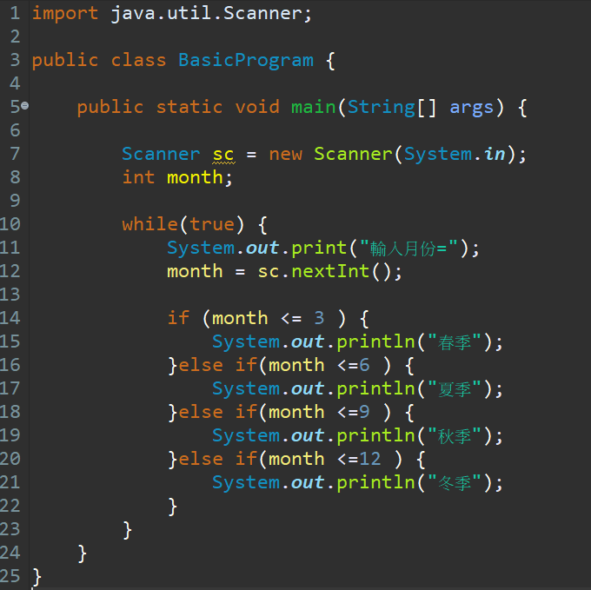
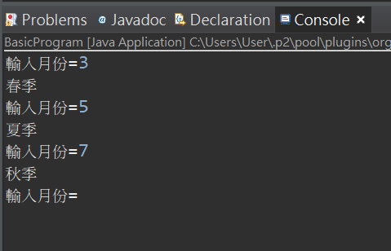
while(true){……..}
把剛剛的程式碼加工一下如右圖所示：
執行畫面如下，可連續輸入了！
縮排

Slide 22

while(true){……..}簡單解說
語法：
用口語講就是：當 (執行條件)成立時就做{….}內的事。 而且做完後再重頭檢查(執行條件)是否成立……..以此類推。
所以程式會重複執行。
當(執行條件)寫成 (True)時，表示條件永遠成立！
所以while的{…}內的事情會永遠無限制地重複！也就是程式不會停止！
While的詳細用法，後面單元再講解。

Slide 23
練習三 輸入成績分ABCDE等級
依照輸入的成績(0~100)區分為A, B, C, D, E，每10分一級，60分以下都為E級。
思考重點：
輸入：0~100的整數
輸出：A,B,C,D,E級
語法：if…else if…..else if….else if…..
請輸入成績：98
98分是A級
---------------------
請輸入成績：
Example04_06

Slide 24
Switch……Case語法
聰明偷懶法

Slide 25
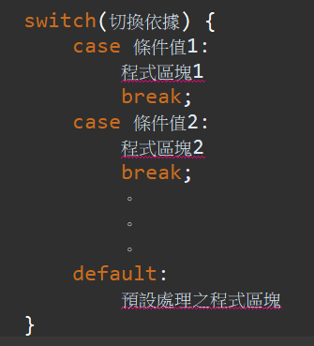
switch 多條件分支
switch 是一種多選一的敘述。
相當於一連串的 if...else if....else if......
根據切換的依據(條件運算式), 選擇接下來要執行哪一個 case 內的動作。
case：列出個別的條件。
break：結束這個case 。
不每個case結束會很特別！
Default：case都不符合時要執行的預設動作。(非必須)

Slide 26
範例程式四 賣電影票
賣三種票：全票(300元)、優待票(250元) 、星光票(200元)
輸入：1/2/3
輸出：票價或是輸入錯誤！
用switch….case語法
1.全票, 2.優待票, 3.星光票
請輸入(1/2/3)：2
優待票一張250元
==============================
1.全票, 2.優待票, 3.星光票
請輸入(1/2/3)：
Example04_07

Slide 27
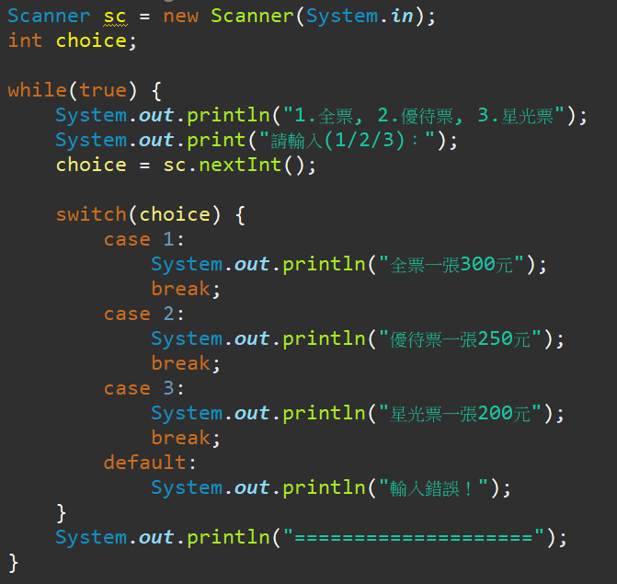
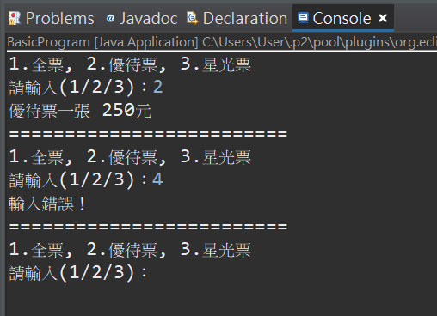
範例程式參考程式碼

Slide 28
練習四 電影票價計算
賣三種票：全票(300元)、優待票(250元) 、星光票(200元)
輸入：1/2/3後再輸入幾張
輸出：票價總金額或是輸入錯誤！
用switch….case語法
1.全票, 2.優待票, 3.星光票
請輸入(1/2/3)：2
請輸入買幾張：3
票價總額為 750元
Example04_08

Slide 29
小練習 1 BMI進階
把前面寫過的計算BMI程式找出來
增加功能，依照BMI < 18, BMI > 24及 18 < BMI < 24區分
分別是太瘦，太胖與正常

Slide 30
小練習 2 帳號密碼輸入
寫一個程式，可以輸入帳號密碼。
程式中與固定一組帳號密碼比對
正確的顯示歡迎
錯誤的顯示：帳號密碼錯誤，請重新輸入

